Slide 1
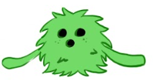
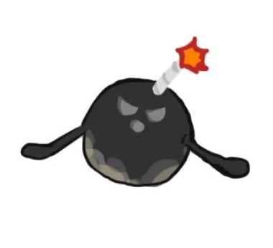
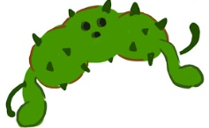
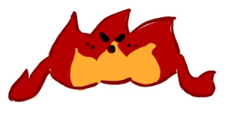
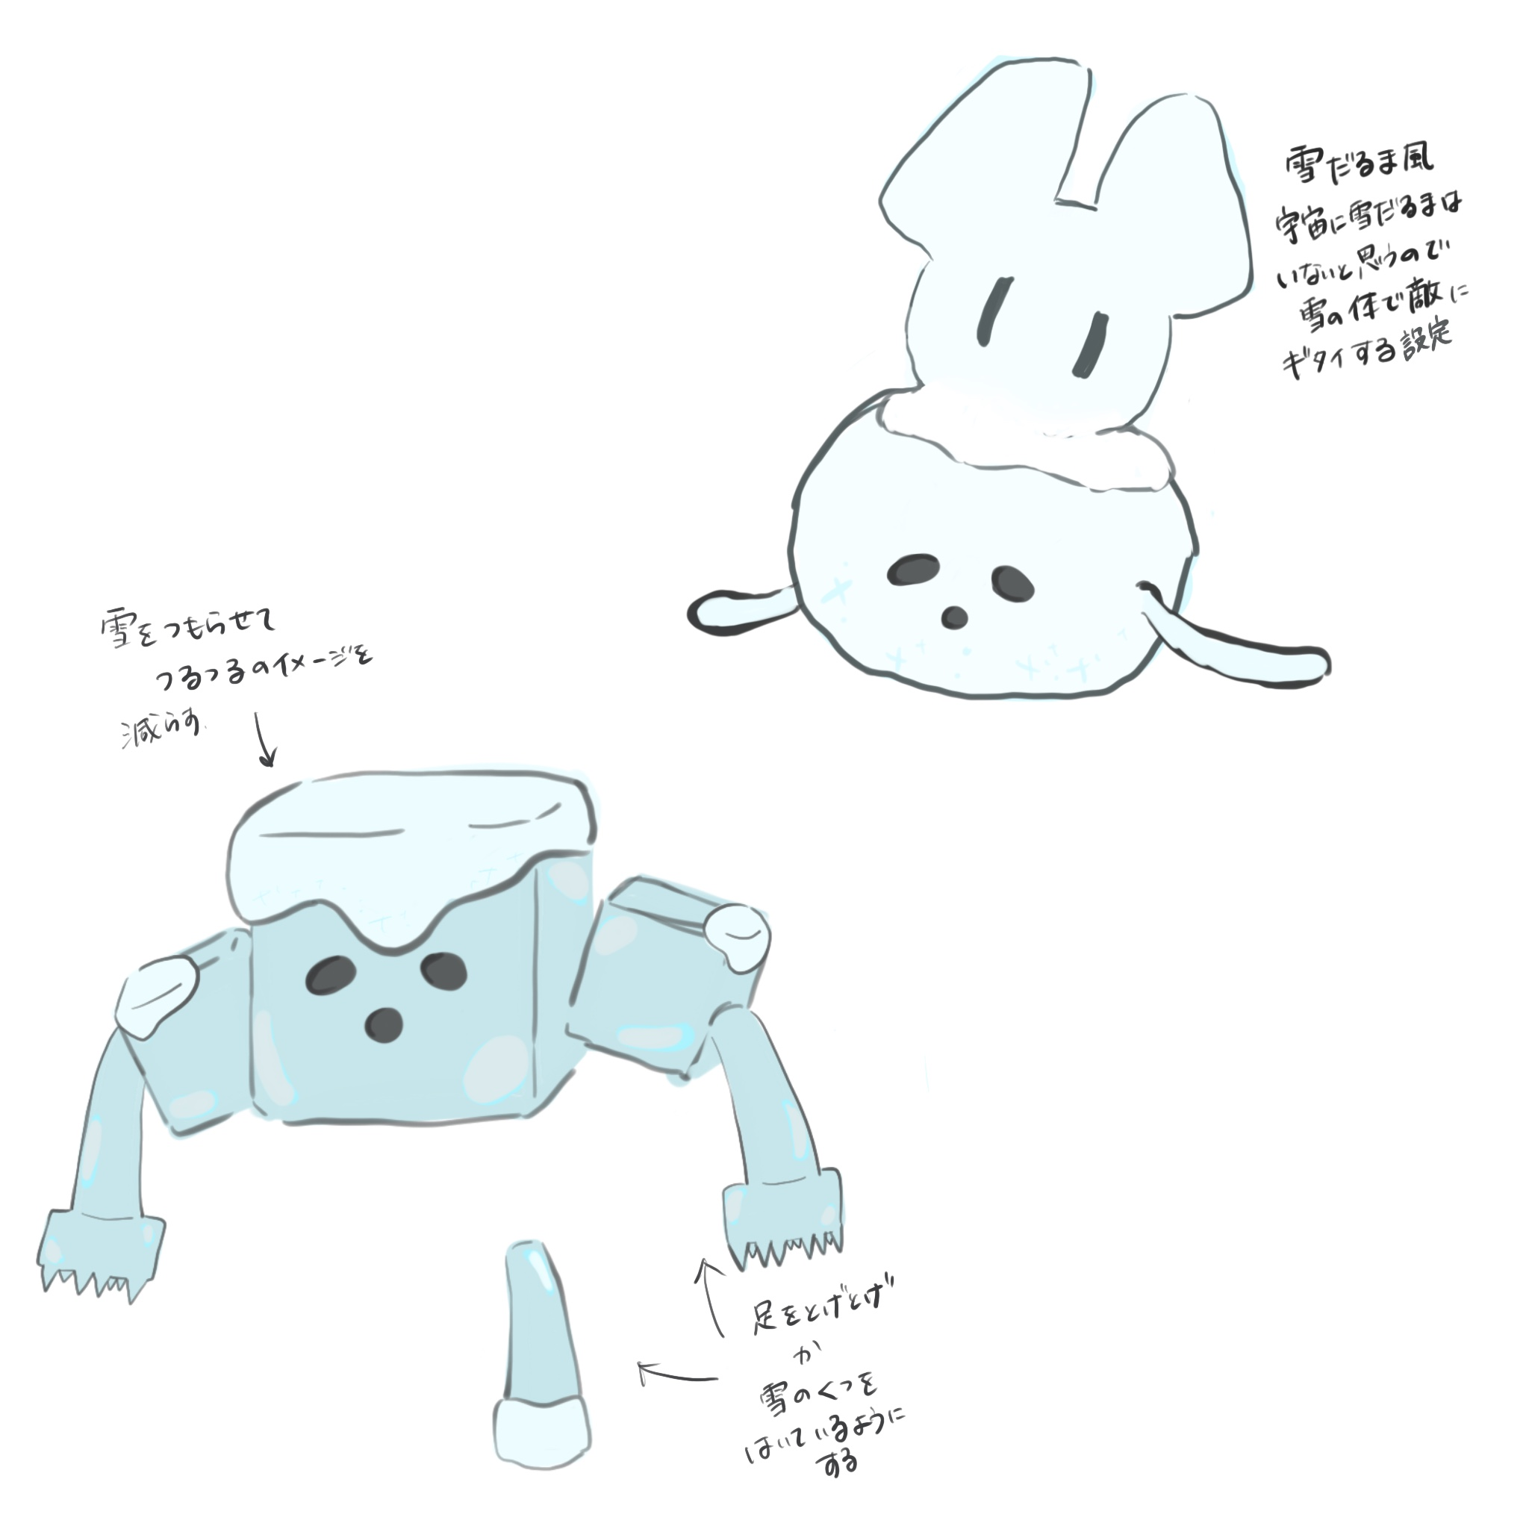
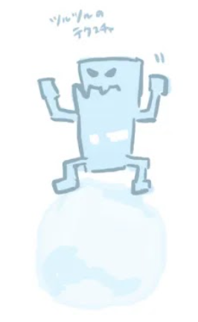
最終編集日：1月19日 作成者：赤堀
Enemy＿敵概要
敵1
①
③
生息地：緑地帯
性 質：プレイヤーを追尾
プレイヤーに与える影響：ノックバック
敵2
生息地：緑地帯
性 質：プレイヤーを追尾、楕円の広い面でのみ移動可能
プレイヤーに与える影響：ノックバック
②
④
敵3
生息地：火山帯
性 質：プレイヤーを5～7秒間追尾、追いつかれて1秒後or時間切れで爆発
プレイヤーに与える影響：爆発による混乱（スタン）、連打で復帰が早まる
敵4
⑤
生息地：火山帯
性 質：プレイヤーを追尾、楕円の広い面でのみ移動可能
プレイヤーに与える影響：ノックバック
敵5
生息地：寒冷帯
性 質：プレイヤーを追尾
プレイヤーに与える影響：凍る（スタン）、連打で復帰が早まる
✕
⑦
敵6
生息地：寒冷帯
性 質：プレイヤーを追尾、楕円の広い面でのみ移動可能
プレイヤーに与える影響：凍る（スタン）、連打で復帰が早まる
⑥
敵7
生息地：寒冷帯
性 質：プレイヤーを追尾、雪玉を転がしながら当たり判定が大きくなる
プレイヤーに与える影響：ノックバック
⑦

